Slide 1


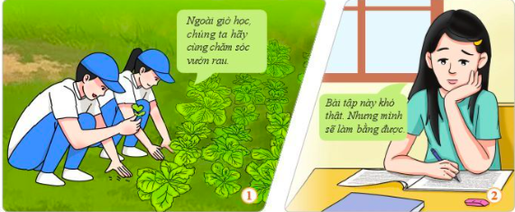
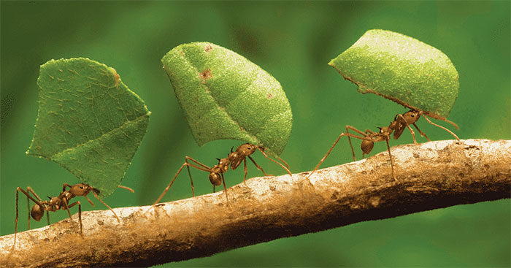

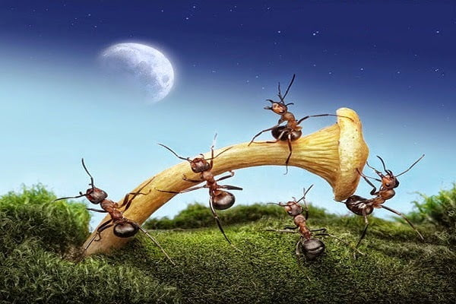
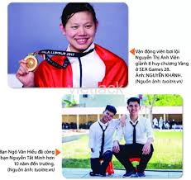

Slide 2
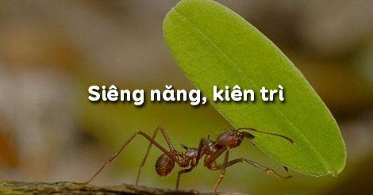

Slide 3



Bài 3:
SIÊNG NĂNG, KIÊN TRÌ
I. Khởi động

Slide 4


TRÒ CHƠI: AI NHANH HƠN
1. Tìm những câu ca dao, tục ngữ nói về siêng năng, kiên trì. Ai tìm được nhanh và nhiều câu đúng hơn sẽ chiến thắng.
2. Chia sẻ hiểu biết của em về ý nghĩa của những câu ca dao, tục ngữ đã tìm được?

Slide 5
TRÒ CHƠI: AI NHANH HƠN
1. Tìm những câu ca dao, tục ngữ nói về siêng năng, kiên trì. Ai tìm được nhanh và nhiều câu đúng hơn sẽ chiến thắng.
Có chí làm quan, có gan làm giàu.
Người có chí thì nên, nhà có nền thì vững.
Mưu cao chẳng bằng chí dày.
Có chí thì nên
Thua keo này bày keo khác
.............

Slide 6
TRÒ CHƠI: AI NHANH HƠN
2. Chia sẻ hiểu biết của em về ý nghĩa của những câu ca dao, tục ngữ đã tìm được?
Có chí thì nên
Câu tục ngữ nói về ý chí kiên trì, nhẫn nại, kiên nhẫn và cẩn thận của con người. Kiên trì, nhẫn nại, kiên nhẫn và cẩn thận là những đức tính mà con người rất cần trong cuộc sống hiện nay. Những đức tính ấy sẽ giúp con người làm việc tỉ mỉ, thận trọng và có những kết quả tốt trong công việc cũng như cuộc sống. Tuy nhiên, sự cẩn thận, tỉ mỉ cũng cần có mức độ chứ không nên chậm rãi quá sẽ dẫn đến kết quả không tốt.

Slide 7
TRÒ CHƠI: AI NHANH HƠN
2. Chia sẻ hiểu biết của em về ý nghĩa của những câu ca dao, tục ngữ đã tìm được?
Có chí làm quan, có gan làm giàu.
Đây là câu tục ngữ nói về ý chí cầu tiến của bản thân mỗi con người, mỗi người có những ý chí, những ý muốn cho cuộc sống của mình. Câu tục ngữ nói rằng nếu có chí chúng ta sẽ làm quan, nếu có gan thì chúng ta sẽ làm giàu. Con người cần có những sự kiên trì, nhẫn nại, kiên nhẫn để cuộc sống được tốt đẹp hơn.

Slide 8
TRÒ CHƠI: AI NHANH HƠN
2. Chia sẻ hiểu biết của em về ý nghĩa của những câu ca dao, tục ngữ đã tìm được?
Người có chí thì nên, nhà có nền thì vững.
Những đức tính kiên trì, nhẫn nại, cẩn thận và kiên nhẫn là những đức tính cần thiết trong cuộc sống này. Những đức tính ấy sẽ giúp con người có những điều tốt đẹp trong cuộc sống cũng như trong công việc, những người có sự kiên nhẫn sẽ thành công.

Slide 9
TRÒ CHƠI: AI NHANH HƠN
2. Chia sẻ hiểu biết của em về ý nghĩa của những câu ca dao, tục ngữ đã tìm được?
Mưu cao chẳng bằng chí dày.
Ý chí của con người luôn thể hiện ở sự kiên nhẫn, nhẫn nại, khi con người có ý chí thì chuyện gì cũng qua. Câu tục ngữ đã nói lên điều ấy, khi chúng ta có những tính toán nhưng không có được ý chí dày thì chúng ta sẽ không làm được gì.

Slide 10
TRÒ CHƠI: AI NHANH HƠN
2. Chia sẻ hiểu biết của em về ý nghĩa của những câu ca dao, tục ngữ đã tìm được?
Câu tục ngữ nói đến sự kiên nhẫn, nhẫn nại của con người, khi con người thất bại trong cuộc sống nhưng không nản chí thì điều đó thật tuyệt vời, nói đến lòng kiên trì, quyết tâm của con người.
Thua keo này bày keo khác

Slide 11
Bài 3:
SIÊNG NĂNG, KIÊN TRÌ
II. Khám phá

Slide 12


1. Siêng năng, kiên trì và biểu hiện của siêng năng, kiên trì

Slide 13
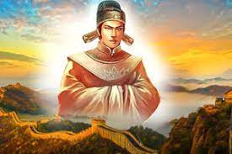
ĐỌC THÔNG TIN
Mạc Đĩnh Chi là vị trạng nguyên nổi tiếng trong lịch sử Việt Nam. Vốn lanh lợi, thông minh, ham học nhưng nhà nghèo không được đi học, Mạc Đĩnh Chi thường phải tranh thủ ghé qua lớp học ở gần nhà, đứng ngoài cửa nghe thầy giảng. Ban ngày đi nhặt củi kiếm sống, tối về cậu lại lo ôn luyện, học bài. Nhà nghèo không có đèn, cậu bắt đom đóm bỏ vào vỏ trứng lấy ánh sáng để học. Không có giấy, cậu dùng lá để tập viết. Nhờ siêng năng, kiên trì, nỗ lực vượt qua mọi khó khăn để học tập, Mạc Đĩnh Chi đã thi đỗ Trạng nguyên – học vị Tiễn sĩ cao nhất.
(Phỏng theo Các vị trạng nguyên, bảng nhân,
thám hoa qua các triều đại phong kiến Việt Nam,
NXB Văn hóa – Thông tin, 2006)

Slide 14

PHIẾU BÀI TẬP
(THẢO LUẬN NHÓM)
Câu 1: Mạc Đĩnh Chi đã nỗ lực như thế nào để thi đỗ Trạng nguyên?
Câu 2: Em hiểu thế nào là siêng năng, kiên trì?
.............................................................................................................................................................................................................................................................
...................................................................................................................................................................................................

Slide 15
PHIẾU BÀI TẬP
(THẢO LUẬN NHÓM)
Câu 1: Mạc Đĩnh Chi đã nỗ lực như thế nào để thi đỗ Trạng nguyên?
Câu 2: Em hiểu thế nào là siêng năng, kiên trì?
Mạc Đĩnh Chi đã nỗ lực để thi đỗ Trạng nguyên: Tranh thủ ghé qua lớp học ở gần nhà, đứng ngoài cửa nghe thầy giảng, ngày nhặt củi tối về cậu lại lo ôn luyện, học bài, bắt đom đóm bỏ vào vỏ trứng lấy ánh sáng để học, dùng lá để tập viết.
Siêng năng, kiên trì là đức tính của con người biểu hiện ở sự cần cù, tự giác, miệt mài, làm việc thường xuyên và đều đặn.

Slide 16


Siêng năng, kiên trì là gì?
- Siêng năng là tính cách làm việc tự giác, cần cù, chịu khó, thường xuyên của con người.
- Kiên trì là tính cách làm việc tự giác, miệt mài, quyết tâm, bền bỉ đến cùng dù gặp khó khăn, trở ngại của con người.

Slide 17
Siêng năng, kiên trì là gì?
- Siêng năng là tính cách làm việc tự giác, cần cù, chịu khó, thường xuyên của con người.
- Kiên trì là tính cách làm việc tự giác, miệt mài, quyết tâm, bền bỉ đến cùng dù gặp khó khăn, trở ngại của con người.
Siêng năng, kiên trì là đức tính của con người biểu hiện ở sự cần cù, tự giác, miệt mài, làm việc thường xuyên và đều đặn.

Slide 18
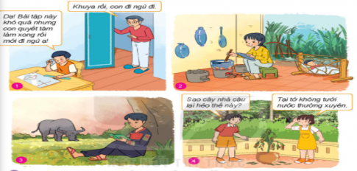
THẢO LUẬN NHÓM BÀN
Quan sát tranh và trả lời câu hỏi
1. Em hãy nêu những biểu hiện của siêng năng, kiên trì và trái với siêng năng, kiên trì từ nội dung các bức tranh?
2. Em hãy kể thêm những biểu hiện khác của siêng năng, kiên trì mà em biết?

Slide 19
1. Em hãy nêu những biểu hiện của siêng năng, kiên trì và trái với siêng năng, kiên trì từ nội dung các bức tranh?
2. Em hãy kể thêm những biểu hiện khác của siêng năng, kiên trì mà em biết?
THẢO LUẬN NHÓM BÀN
Những biểu hiện của siêng năng, kiên trì
Những biểu hiện trái với siêng năng, kiên trì
Những biểu hiện khác của siêng năng, kiên trì
Bức tranh 1,2,3
Bức tranh 4
Đi học, đi làm đúng giờ, làm bài tập đầy đủ khi đến lớp, không nản lòng khi gặp bài tập khó…

Slide 20

TEAM WORK
PHIẾU BÀI TẬP (THẢO LUẬN NHÓM)
Em hãy nêu những biểu hiện của siêng năng, kiên trì và trái với siêng năng, kiên trì từ nội dung các bức tranh?
2. Em hãy kể thêm những biểu hiện khác của siêng năng, kiên trì mà em biết?
Những biểu hiện của siêng năng, kiên trì
Những biểu hiện trái với siêng năng, kiên trì
Những biểu hiện khác của siêng năng, kiên trì
Bức tranh 1,2,3
Bức tranh 4
Đi học, đi làm đúng giờ, làm bài tập đầy đủ khi đến lớp, không nản lòng khi gặp bài tập khó…

Slide 21
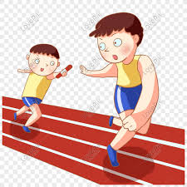
Nhóm 1: Học tập,
nhóm 2: Lao động,
nhóm 3: Hoạt động xã hội...thể hiện siêng năng, kiên trì
TRÒ CHƠI “Tiếp sức”
Chia lớp ra thành ba nhóm
Các thành viên trong nhóm thay phiên nhau viết các đáp án lên bảng phụ trong 5’
Đội nào viết được nhiều biểu hiện sẽ được 10 điểm.

Slide 22
TEAM WORK
Trò chơi “tiếp sức”
Tìm hiểu biểu hiện của siêng năng, kiên trì bằng cách hoàn thiện phiếu bài tập
Học tập | Lao động | Hoạt động xã hội

Slide 23
TEAM WORK
Trò chơi “tiếp sức”
Tìm hiểu biểu hiện của siêng năng, kiên trì bằng cách hoàn thiện phiếu bài tập
Học tập | Lao động | Hoạt động xã hội
Đi học chuyên cần, chăm chỉ làm bài, có kế hoạch học tập, bài khó không nản, tự giác học, đạt kết quả cao….
Chăm làm việc nhà, không bỏ dở công việc, không ngại khó, miệt mài với công việc, tìm tòi sáng tạo…
Kiên trì luyện tập TDTT, kiên trì đấu tranh phòng chống tệ nạn xã hội, dịch bệnh covid, bảo vệ môi trường,...

Slide 24
Biểu hiện của siêng năng, kiên trì là gì?
+ Trong học tập: đi học chuyên cần, chăm chỉ làm bài, có kế hoạch học tập, bài khó không nản, tự giác học, đạt kết quả cao….
+Trong lao động: Chăm làm việc nhà, không bỏ dở công việc, không ngại khó, miệt mài với công việc, tìm tòi sáng tạo…
+Trong hoạt động xã hội: Kiên trì luyện tập TDTT, kiên trì đấu tranh phòng chống tệ nạn xã hội, dịch bệnh covid, bảo vệ môi trường,...

Slide 25
Tiết 7
Bài 3:
SIÊNG NĂNG, KIÊN TRÌ
I. Khám phá

Slide 26
2. Ý nghĩa của siêng năng, kiên trì

Slide 27

Đọc các trường hợp sau và trả lời câu hỏi
Theo em, sự siêng năng kiên trì của Hoa và Vân đã đem lại điều gì cho hai bạn?
1. Hoa mới theo bố mẹ chuyển từ quê lên Hà Nội học. Thời gian đầu chuyển cấp học và môi trường mới còn bỡ ngỡ nên Hoa học môn Tiếng Anh chưa tốt. Không nản lòng. Hoa đã lên kế hoạch mỗi ngày dành ít nhất 30 phút để học tiếng Anh. Cuối tuần, bạn ra Hồ Gươm mạnh dạn giao tiếp với người nước ngoài. Kiên trì từng ngày, chỉ sau một học kì, trình độ Tiếng Anh của Hoa đã tiến bộ rõ rệt.
2. Vân có số cân nặng nhiều hơn so với các bạn cùng trang lứa. Được mọi người góp ý, Vân quyết tâm giảm cân. Hàng ngày Vân dậy sớm tập thể dục. Có những hôm trời mưa giá lạnh, Vân vẫn không bỏ buổi tập nào. Bên cạnh đó, Vân thực hiện nghiêm túc chế độ ăn uống khoa học như: hạn chế đồ ăn ngọt, ăn ít tinh bột, nhiều rau xanh, hoa quả…Nhờ siêng năng, kiên trì tập luyện kết hợp với ăn uống khoa học, Vân đã giảm cân và có ngoại hình cân đối.

Slide 28

* Ý nghĩa của siêng năng, kiên trì
- Siêng năng, kiên trì sẽ giúp con người thành công trong công việc và cuộc sống.

Slide 29


Hoạt động: Thực hiện hành động siêng năng, kiên trì.
Em hãy thực hiện một việc làm thể hiện siêng năng, kiên trì trong gia đình và chia sẻ trước lớp.
Em hãy thực hiện một hành động hay một lời nói cụ thể thể hiện siêng năng, kiên trì ngoài xã hội.

Slide 30
Bài 3:
Siêng năng, kiên trì
III.
Luyện tập

Slide 31

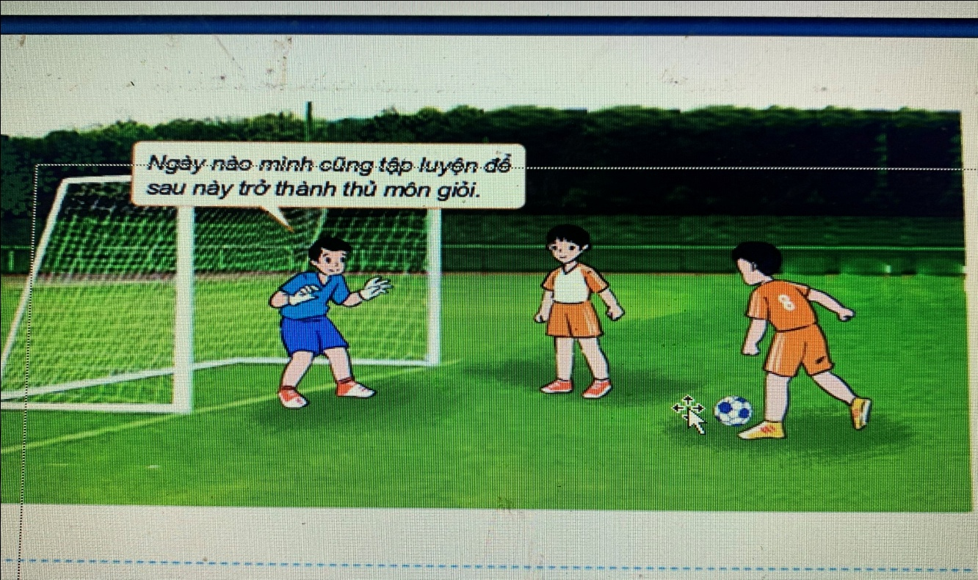

Quan sát tranh và trả lời câu hỏi

Slide 32
XỬ LÍ TÌNH HUỐNG
TÌNH HUỐNG 2
TÌNH HUỐNG 1
Lớp 6A có phong trào thi đua giải các bài toán khó. Mặc dù là thành viên trong lớp nhưng Hòa thường xuyên bỏ qua, không làm những bài toán khó vì ngại suy nghĩ.
Năm học này, Hân dự định đăng kí tham gia cuộc thi hùng biện bằng tiếng Anh do nhà trường tổ chức. Nhưng Hân lo lắng vì vốn từ vựng tiếng Anh của mình còn hạn chế nên đắn đo không biết có nên dự thi hay không.

Slide 33
Bài 3:
Siêng năng, kiên trì
KNTT
IV.
Vận dụng

Slide 34



? Em hãy sưu tầm câu chuyện kể về sự siêng năng, kiên trì của một bạn học sinh mà em biết. Sau đó thiết kế và đăng trên tờ báo tường của lớp để chia sẻ tấm gương đó với các bạn.
? Em hãy nêu những biểu hiện chưa siêng năng, kiên trì của bản thân và lập – thực hiện kế hoạch để khắc phục nhược điểm này.

Slide 35
Sắm vai tình huống về siêng năng, kiên trì

Slide 36
Bài 3:
Siêng năng, kiên trì
Xin chào và hẹn gặp lại!

